Slide 1
농업 환경 변화에 따른
작물 병해 진단 AI 경진대회
팀명 : 코딩시국코시국
팀원 : 신유승, 한지용, 박성욱

Slide 2
CATEGORY
1. Data Preprocessing
1. Image Data
2. Tabular Data
2. Model
1. CNN Model
2. RNN Model
3. Experiments
1. TTA
2. Ensemble

Slide 3
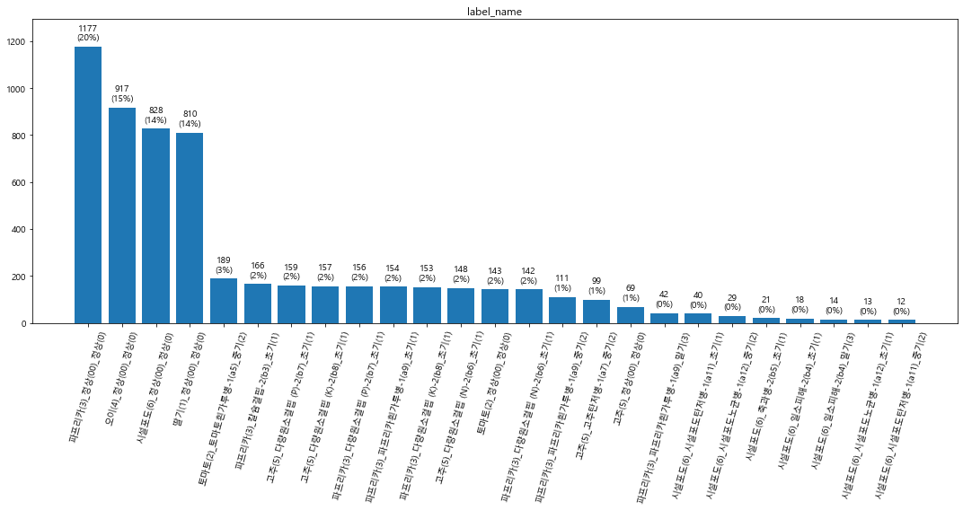
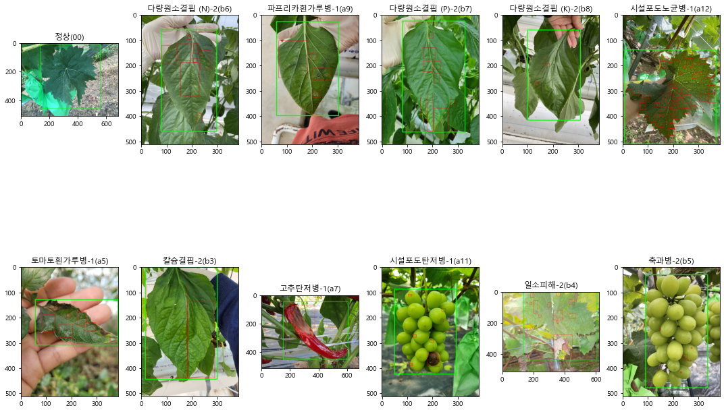
Data Preprocessing
Image Data
총 111개 Class 중 학습 데이터에 분포하는 Class는 총 25개.
Class 사이의 Imbalance 문제도 존재하여 해당 문제에 대한 해법이 시급.

Slide 4
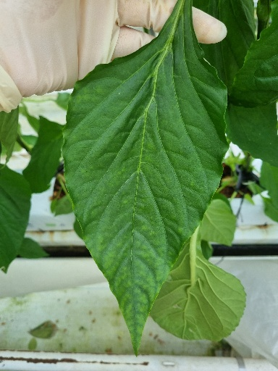
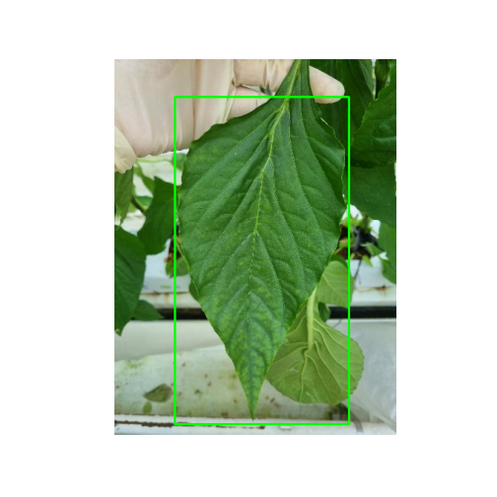
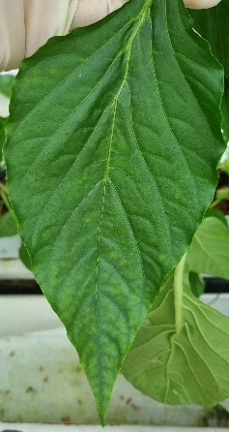
Data Preprocessing
Image Data
(Data Augmentation)
Resize(512,384), Horizontal Flip, Vertical Flip
DataLoader
이미지 데이터 원본.
객체의 Bounding Box를 통해 이미지를 따로 저장하여 학습에 중요도가 떨어지는 손, 다른 줄기 등의 요인들을 제외한 이미지.

Slide 5
Data Preprocessing
Tabular Data

Slide 6
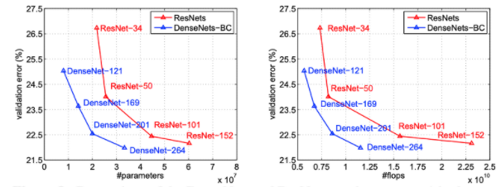
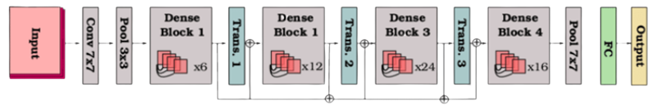
Model
CNN Model
DenseNet Architecture
모델 간Flops 비교
모델 선택 이유
ResNet(Baseline Model) 보다 적은 파라미터
적은 파라미터로 높은 성능(동작시간, 학습의 효율성 고려)
다른 모델들 사용 시 최적화의 어려움

Slide 7
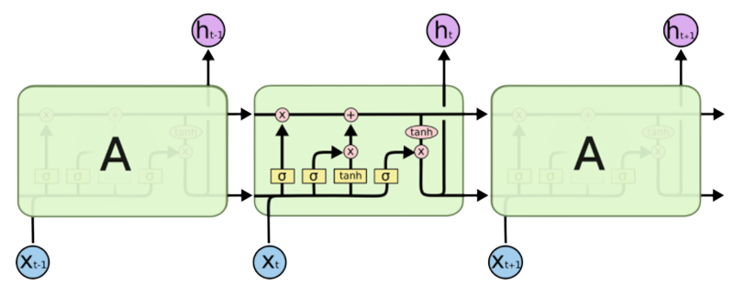
Model
RNN Model
LSTM Architecture
모델 선택 이유
RNN 모델의 경우 장기 의존성의 문제로 채택하지 않았다.
GRU 모델의 경우 적은 파라미터로 빠른 학습을 할 수 있었지만 성능이 LSTM보다 낮았고, GRU와 LSTM모두 최적화가 됐다는 가정하에 LSTM의 성능이 더 좋을 가능성이 있어 LSTM모델을 선택하였다.

Slide 8
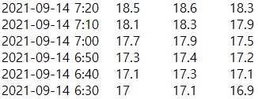
Model
RNN Model
FC
layer
Predict

Slide 9
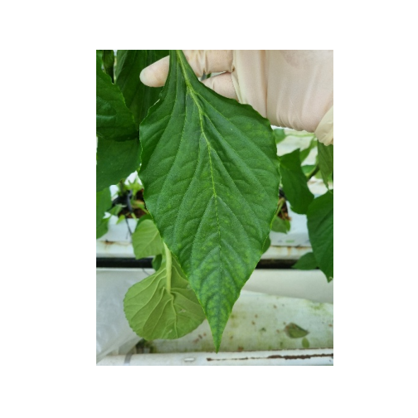
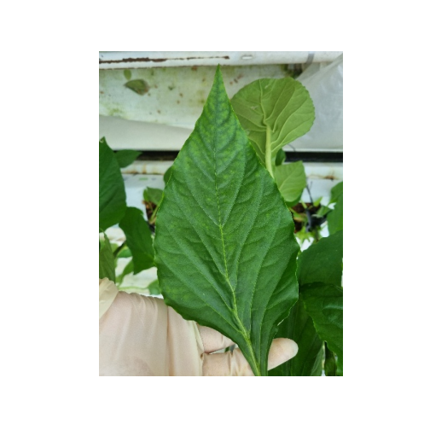
Experiments
TTA
Model
Predict
Original
Model
Predict
Final Predict
Horizontal
Model
Predict
Vertical
TTA를 활용함으로써 편향된 데이터의 억제로인한 성능 향상을 기대했지만, 학습 과정에서 최적화가 잘 되어 오히려 성능 저하가 일어난 것으로 보임.

Slide 10
Experiments
Ensemble
Model_1
Predict
Final Predict
Model_2
Predict
Train data에서 이미지 shape 분포를 살펴 보았을 때 512x384, 512x682의 shape을 가지는 데이터가 가장 많았다. Test data의 경우도 그런 분포를 가질 것으로 예상하고 두 가지 경우에 대해 학습을 진행하여 앙상블 하였지만, 성능의 변화는 거의 없었고 커진 이미지로 인해 학습, 추론 시간의 증가로 최종 제출 모델에서 제외하였다.

Slide 11
THANK YOU

